Slide 1
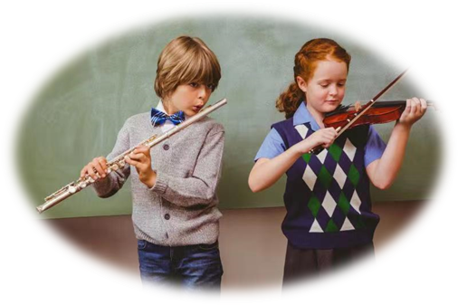
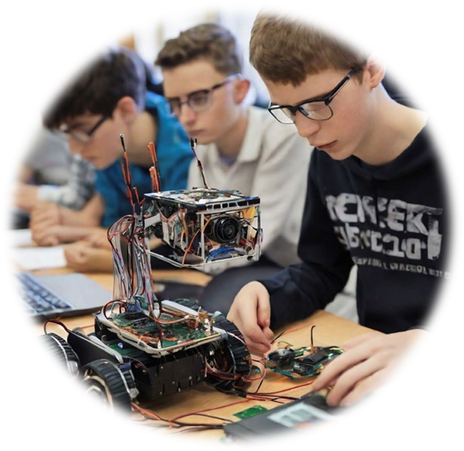
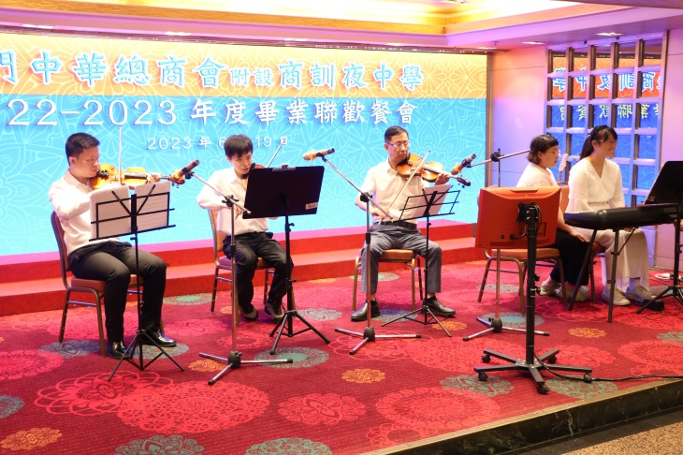
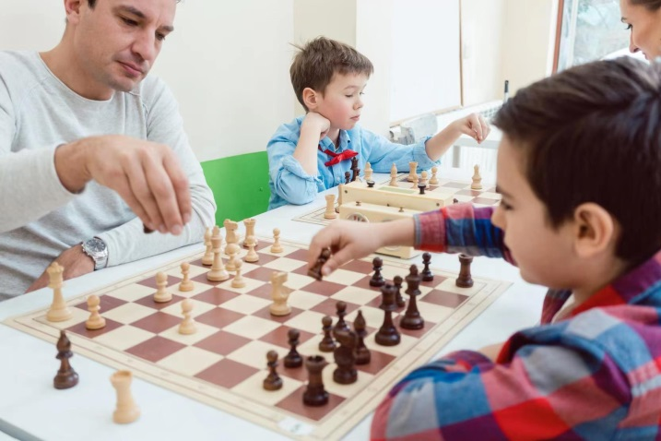
潛能班
2024/2025學年（正規教育－日間中學）
柔道 武術 結他
小提琴 敲擊樂 管弦樂
舞蹈 歌唱技巧培訓
朗誦 象棋 圍棋
美術 書法藝術
英語 葡文 寫作 數學 建模 電腦

